Slide 1
Организация контроля в сфере закупок.
Управление качеством.
Начальник Отдела камеральных проверок в сфере контрактных отношений
Управления по контролю в сфере контрактных отношений
Максим Юрьевич Иванов

Slide 2
План доклада:
1. Модели осуществления Федеральным казначейством полномочий
по контролю в сфере контрактных отношений.
2. Организация процесса осуществления контрольных мероприятий
в сфере контрактных отношений в 2017 году.
3. Стандартизация процесса осуществления контрольных мероприятий в сфере контрактных отношений.

Slide 3
1. Модели осуществления Федеральным казначейством полномочий по контролю в сфере контрактных отношений.
План контрольных мероприятий Федерального казначейства в финансово-бюджетной сфере
Полномочия по контролю, осуществляемые Федеральным казначейством:
за соблюдением правил нормирования в сфере закупок, предусмотренного статьей 19 Закона
о контрактной системе;
за обоснованием начальной (максимальной) цены контракта, цены контракта, заключаемого
с единственным поставщиком (подрядчиком, исполнителем), включенной в план-график;
2016 год
Издание приказа о проведении контрольного мероприятия
Подготовка и направление запроса на представление документов
Осуществление контрольных действий
Составление материалов контрольного мероприятия
Рассмотрение результатов контрольного мероприятия
Принятие решения
15 рабочих дней
Назначение контрольного мероприятия
Проведение контрольного мероприятия
Рассмотрение и реализация результатов проведения контрольного мероприятия
Количество проведенных контрольных мероприятий: 28.

Slide 4
1. Модели осуществления Федеральным казначейством полномочий по контролю в сфере контрактных отношений.
План контрольных мероприятий Федерального казначейства в финансово-бюджетной сфере
Полномочия по контролю, осуществляемые Федеральным казначейством:
за соблюдением требований к обоснованию закупок, предусмотренных статьей 18 Закона
о контрактной системе, и обоснованности закупок;
за соблюдением правил нормирования в сфере закупок, предусмотренного статьей 19 Закона
о контрактной системе;
за обоснованием начальной (максимальной) цены контракта, цены контракта, заключаемого
с единственным поставщиком (подрядчиком, исполнителем), включенной в план-график.
2017 год
Издание приказа о проведении контрольного мероприятия
Предварительный информационный контроль
Подготовка и направление запроса на представление документов
Осуществление контрольных действий
Составление материалов контрольного мероприятия
Рассмотрение результатов контрольного мероприятия
Принятие решения
!
5 рабочих дней
Назначение контрольного мероприятия
Проведение контрольного мероприятия
Рассмотрение и реализация результатов проведения контрольного мероприятия
Количество запланированных контрольных мероприятий: 89.

Slide 5
2. Организация процесса осуществления контрольных мероприятий в сфере контрактных отношений в 2017 году.
Особенности планирования контрольных мероприятий
в сфере контрактных отношений в 2017 году
1 уровень
План
контрольных мероприятий Федерального казначейства
в финансово-бюджетной сфере на 2017 год
2 уровень
План-график проведения контрольных мероприятий
в финансово-бюджетной
сфере на 2017 год
Детальный план-график проведения контрольных мероприятий в сфере контрактных отношений
на 2017 год
4 уровень
3 уровень
Рабочий план проведения контрольного мероприятия
Цель – оптимизация процесса планирования контрольных мероприятий.

Slide 6
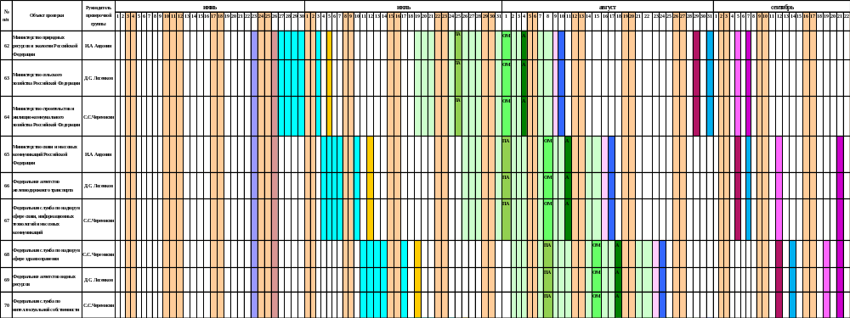
2. Организация процесса осуществления контрольных мероприятий в сфере контрактных отношений в 2017 году.
Детальный план-график проведения контрольных мероприятий
в сфере контрактных отношений на 2017 год

Slide 7
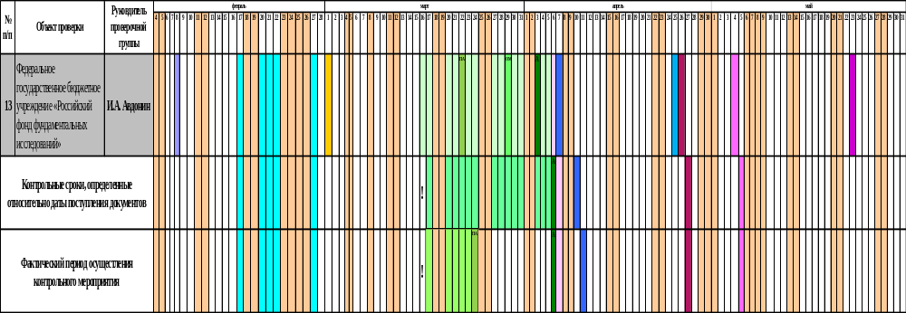
2. Организация процесса осуществления контрольных мероприятий в сфере контрактных отношений в 2017 году.
Детальный план-график проведения контрольных мероприятий
в сфере контрактных отношений на 2017 год (одна проверка)

Slide 8
2. Организация процесса осуществления контрольных мероприятий в сфере контрактных отношений в 2017 году.
Применение рабочего плана и электронного образа контрольного мероприятия
Рабочий план контрольного мероприятия
- отражение сроков выполнения контрольных действий
- отражение фактических затрат на выполнение контрольных действий
Электронный образ контрольного мероприятия
(паспорт проверки)
- отражение информации, находящейся в открытом доступе, для проведения контрольных мероприятий
- отражение выявленных нарушений
Качество
Анализ
Контроль
Цели использования:
Формирование отчетности о результатах осуществления контрольных мероприятий
Результат

Slide 9
3. Стандартизация процесса осуществления контрольных мероприятий в сфере контрактных отношений.
Оптимизация процесса контроля в сфере контрактных отношений
Унификация выполняемых контрольных действий
Стандартизация процесса осуществления контрольных мероприятий
Утверждение Стандарта внутреннего государственного финансового контроля «Осуществление Федеральным казначейством контроля в сфере закупок товаров, работ, услуг для обеспечения государственных (муниципальных) нужд»
Разработка и утверждение методик осуществления контрольных действий
Основное мероприятие на 2017 год по реализации Стратегической карты
Казначейства России
Разработка модели осуществления Федеральным казначейством мониторинга планирования и осуществления закупок для обеспечения федеральных нужд
Внедрение и апробация элементов мониторинга

Slide 10
Спасибо за внимание!

